Slide 1
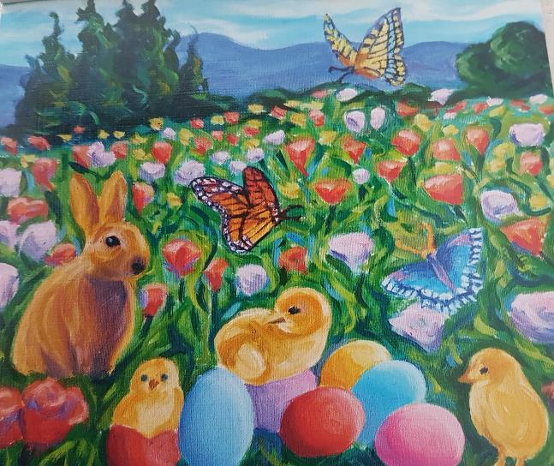




Παρατήρησε τον πίνακα! Βρες πόσα είναι;
Μέτρησε και γράψε στο κουτί πόσα είναι:
Οι είναι
Τα είναι
Τα είναι
Οι είναι
Πίνακας ζωγραφισμένος με το στόμα από Λέανδρο Αρβανιτάκη
©2020 Νηπιαγωγείο Λατσιών Δ (ΜΧ)

Slide 2
Β ρε
Παρατήρησε τον πίνακα! Κάνε πρόσθεση!
Βρες πόσα είναι τα αυγά και οι λαγοί μαζί
Χρησιμοποίησε δικά σου αντικείμενα πώματα ή παιγνίδια (lego) για να λύσεις το πρόβλημα.
Ζωγράφισε τη λύση στα μεγάλα κουτιά και γράψε τους αριθμούς στα μικρά. Μπορείς να χρησιμοποιήσεις και το
δικό σου χαρτί αν δεν μπορείς να το εκτυπώσεις. Αν θέλεις κάνε και άλλα προβλήματά παρατηρώντας τον πίνακα ζωγραφικής.
+
=
+
=
©2020 Νηπιαγωγείο Λατσιών Δ (ΜΧ)

